Slide 1
Mohs
Par Justin Roy

Slide 2
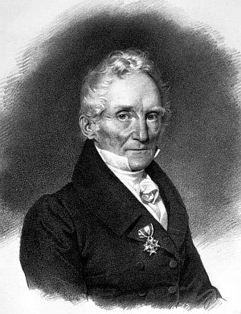
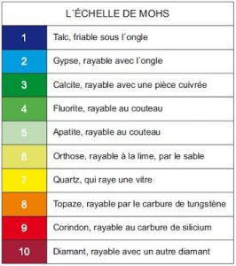
Nom: Mohs
Nom au complet: Frederich Mohs
Période de temps:1773-1839
Nationalité: Allemand
Découverte: Dureté des minéraux

